Slide 1
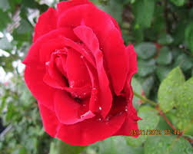
আজকের ক্লাসে সবাইকে স্বাগতম

Slide 2
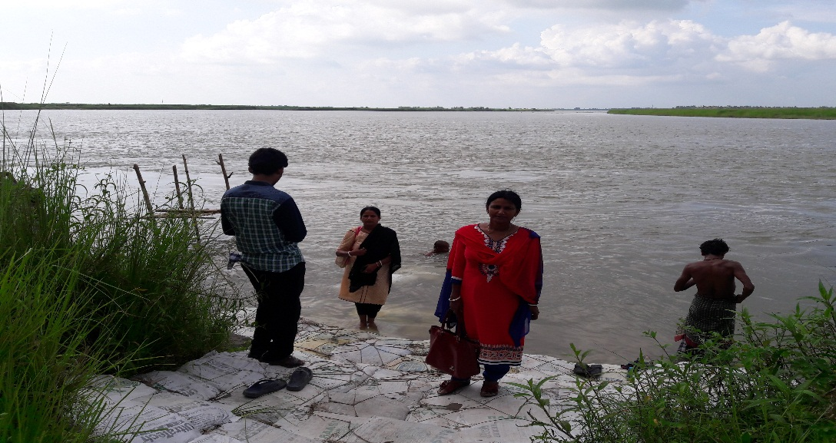
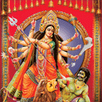
শিক্ষক পরিচিতি
পাঠ পরিচিতি
সংগীতা হালদার
সিনিয়র শিক্ষক (গণিত)
কাজী আব্দুল মাজেদ একাডেমী, পাংশা, রাজবাড়ী ।
মোবাইলঃ০১৭১৬৭৯২৪৫৯
শ্রেণি : ৬ষ্ঠ
বিষয় : হিন্দু ধর্ম ও নৈতিক শিক্ষা
অধ্যায় : পঞ্চম
পাঠ : ১, ২, ৩
তারিখ : ২৩/১১/২০১৯
সময় : ৫০ মিনিট

Slide 3
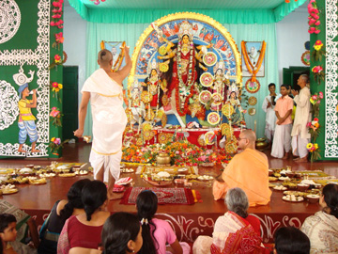
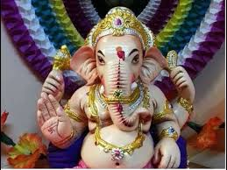
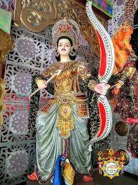
ছবি গুলো দেখে বল এগুলো কিসের ছবি ?
Notes:
বিভিন্ন ধরনে প্রশ্ন করে পাঠ ঘোষণা করা যেতে পারে।

Slide 4
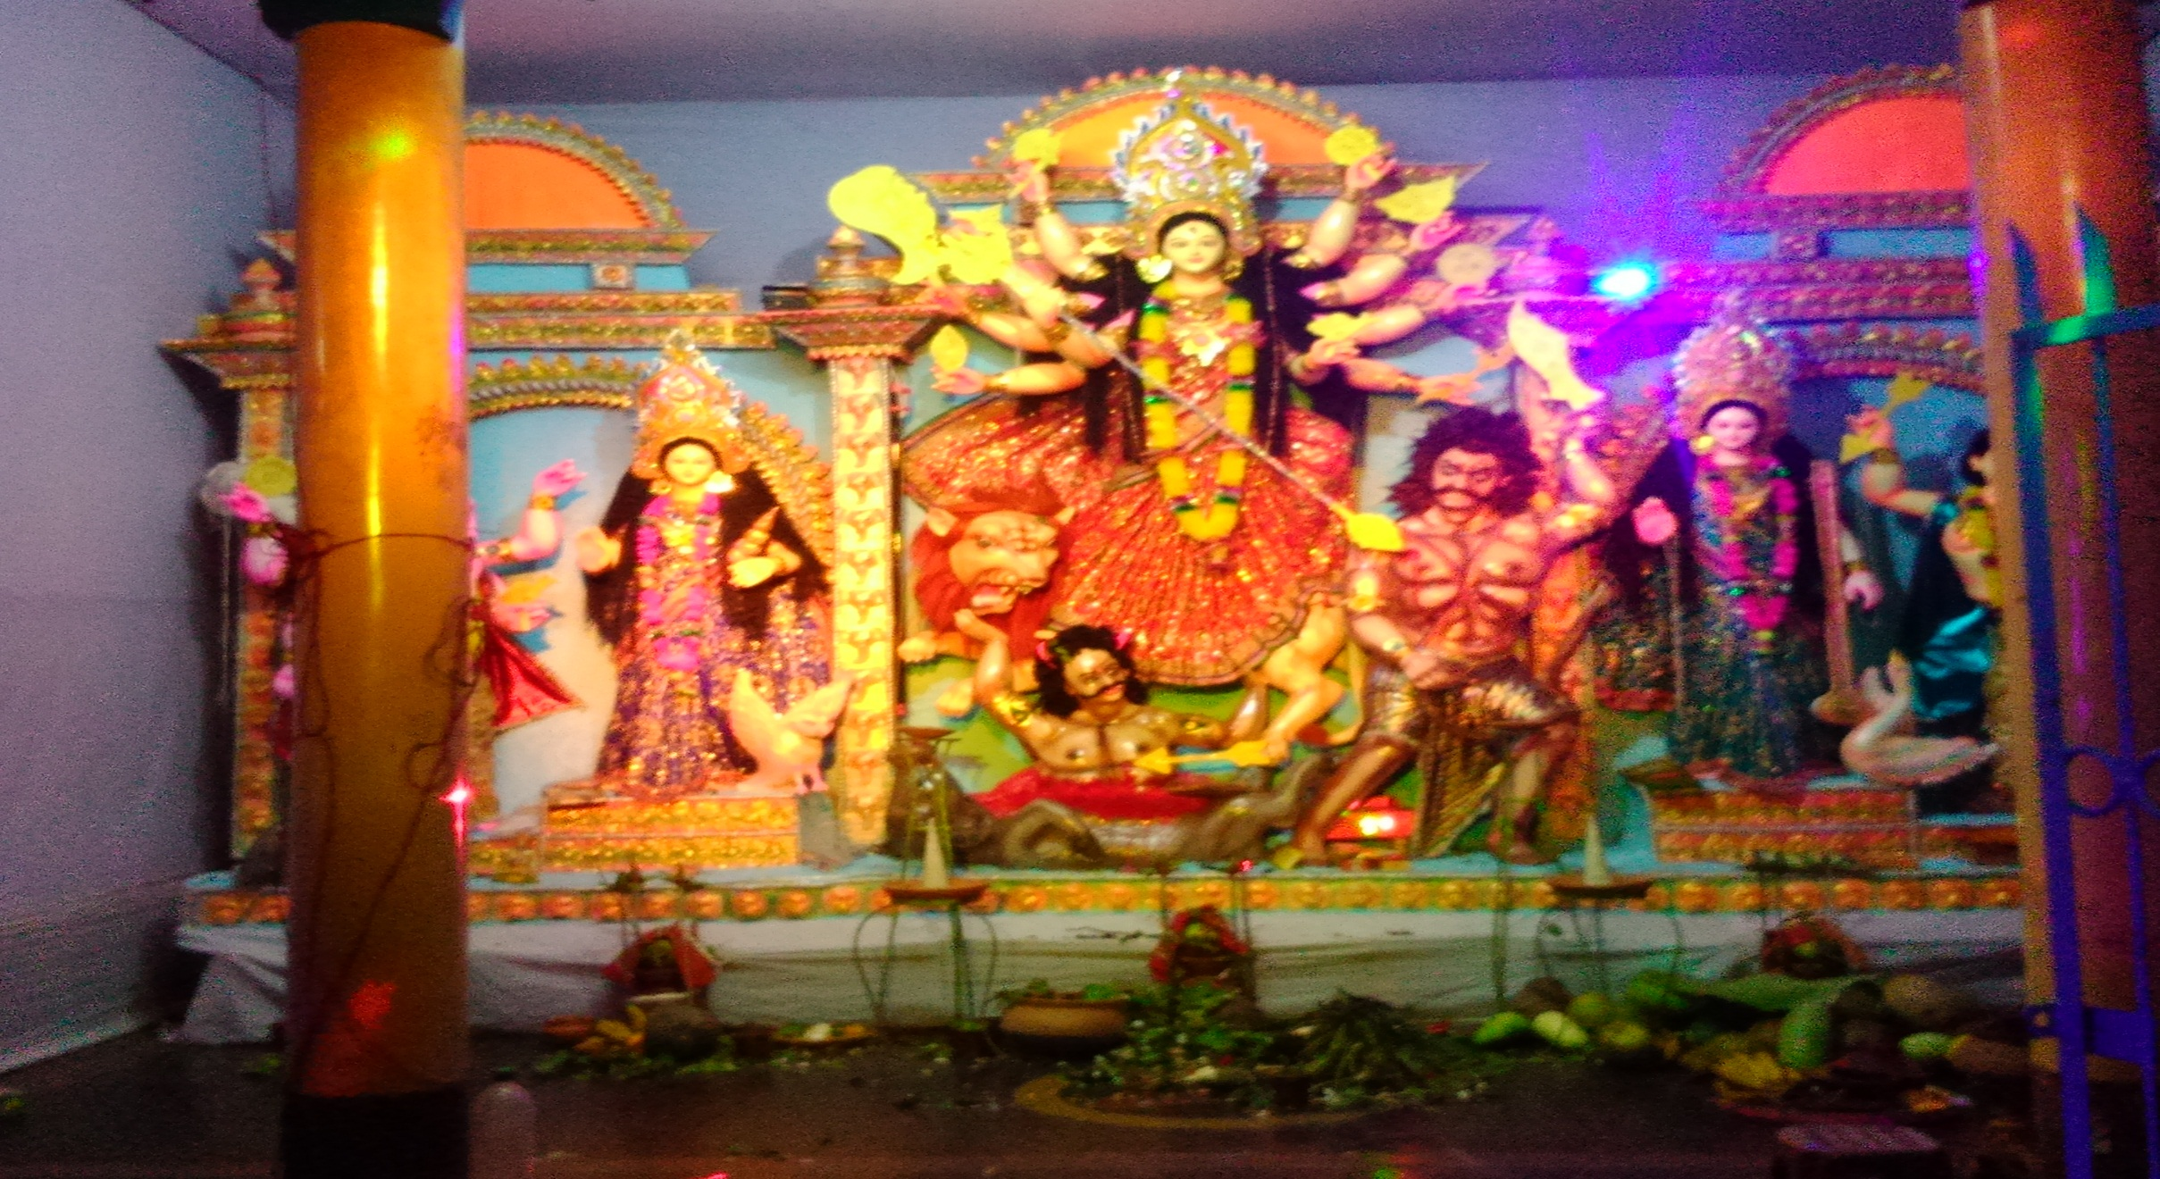
আজকের পাঠের বিষয়
দেব-দেবী ও পূজা-পার্বণ এর ধারণা

Slide 5
শিখনফল
এই পাঠ শেষে শিক্ষার্থীরা…
১। দেব-দেবী সম্পর্কে ধারণা ব্যাখ্যা করতে পারবে।
২। পুজা – পার্বণ সম্পর্কে ধারণা ব্যাখ্যা করতে পারতে ।
৩। দেব-দেবীর পুজার গুরুত্ব ব্যাখ্যা করতে পারবে।

Slide 6
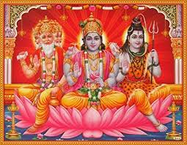
ঈশ্বরের বিভিন্ন গুণ বা শক্তি যখন আকার পায় তাহাকে কি বলে ?
দেবদেবী

Slide 7
গণেশ কে কিসের দেবতা বলা হয় ?
গণেশ কে সফলতার দেবতা বলা হয়

Slide 8
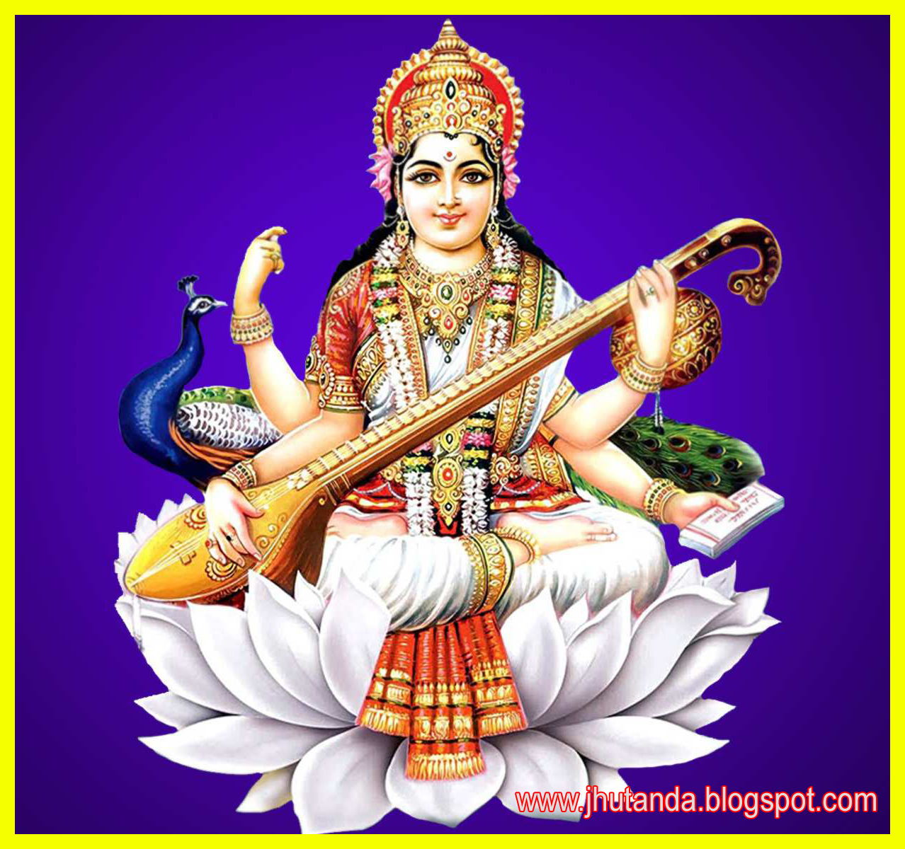
১। ছবির দেবীর নাম কি ? ২। এই দেবী কি দান করেন ?
উত্তরঃ ১। সরস্বতী
২। বিদ্যা দান করে

Slide 9
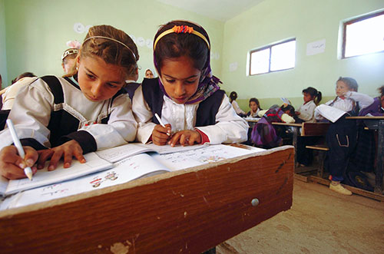
জোড়ায় কাজ
১।পূজা অনুষ্ঠানকে আনন্দময় করে তোলে এমন পাঁচটি আয়োজন সম্পর্কে লেখ ।

Slide 10
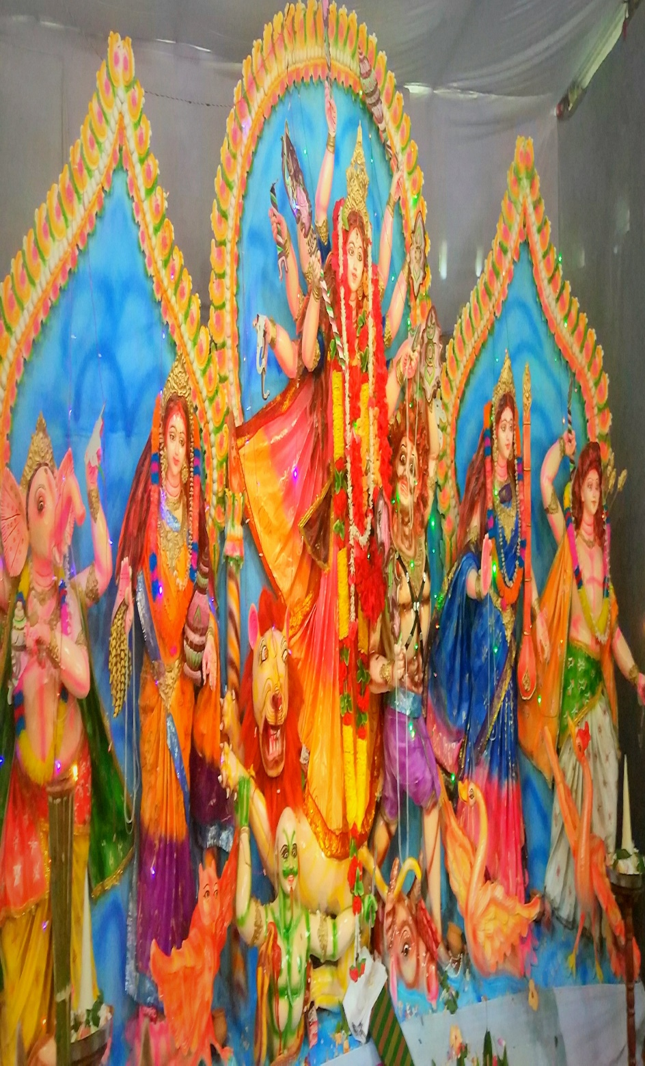
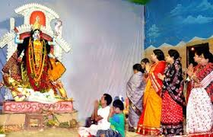
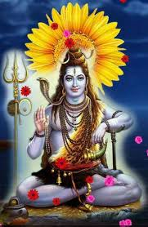
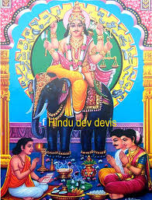
১। পূজা কাকে বলে ?
২। দেবীকে কি কি দিয়ে নিবেদন করা হয় ?

Slide 11
এসো আমরা একটি ভিডিও দেখি ।

Slide 12
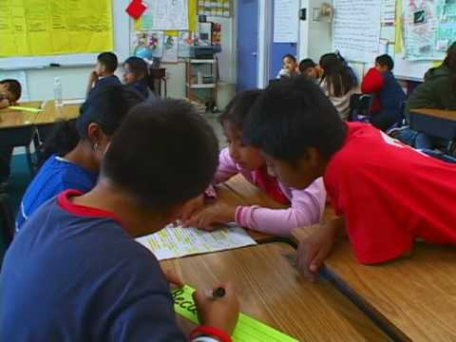
দলগত কাজ
* ব্যক্তি ও সমাজ জীবনে দেবদেবীর পূজার প্রভাব লিখে একটি পোস্টার তৈরি কর ।

Slide 13
মূল্যায়ন
১। সরস্বতী কিসের দেবী ?
(ক) বিদ্যার
(খ) শক্তির
(গ) সফলতার
(ঘ) ধন সম্পদের
2। প্রতিপালন করেন কোন দেবতা ?
(ক) ব্রম্না
(খ) শিব
(গ) বিষ্ণু
(ঘ) গণেশ
Notes:
এই স্লাইডে ট্রিগারের ব্যবহার করা হয়েছে। ক্লিক করে সঠিক উত্তর জানতে হবে।

Slide 14
মূল্যায়ন
৩। পূজার মধ্য দিয়ে আমরা কাকে শ্রদ্ধা জানাই ?
(ক) দেবতাকে
(খ) মানুষকে
(গ) উদ্ভিদকে
(ঘ) পশু পাখিকে
৪। পূজা আমাদের আত্নাকে -----
(i) পবিত্র করে ।
(ii) মনকে সুন্দর করে ।
(iii) অভীষ্ঠ দেবতার প্রতি একাগ্রতা ও ভক্তি জাগ্রত করে ।
নিচের কোনটি সঠিক?
(ক) i ও ii
(খ) i ও iii
(গ) ii ও iii
(ঘ) i, ii ও iii
Notes:
এই স্লাইডে ট্রিগারের ব্যবহার করা হয়েছে। ক্লিক করে সঠিক উত্তর জানতে হবে।

Slide 15
এসো উত্তর মিলিয়ে দেখি
১) (ক) বিদ্যার
২) (গ) বিষ্ণু
৩) (ক) দেবতা
৪) (ঘ) i, ii ও iii

Slide 16
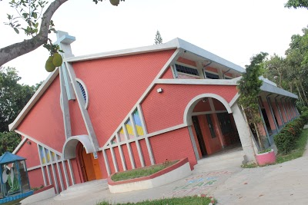
বাড়ির কাজ
দেবদেবীর পূজার গুরুত্ব আছে –এ সম্পর্কে তুমি তোমার মতামত লিখে আনবে ।

Slide 17
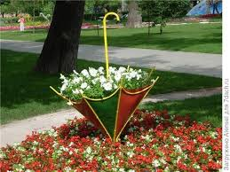
সবাইকে ধন্যবাদ

